Slide 1
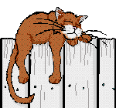
Домашние животные
загадки

Slide 2
Молочком нас кормит вкусным, Провожает взглядом грустным. Без хозяина страдает. Непослушных забодает. У нее рога и вымя, Очень ласковое имя. Лишь на вид она сурова, Наша добрая …(корова)

Slide 3
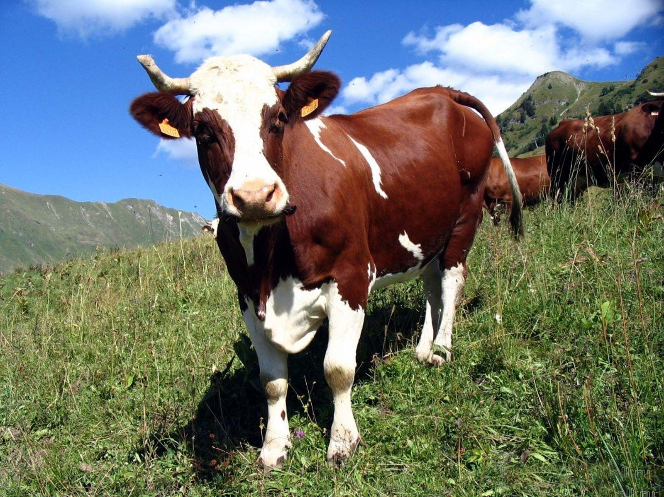
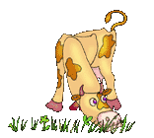
корова

Slide 4
Кто там скачет по дорожке? Цок-цок-цок. У кого так резвы ножки? Цок-цок-цок. Шелковиста её грива, Весела она, игрива. У неё так шёрстка гладка, Это к нам бежит … (лошадка)

Slide 5
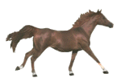
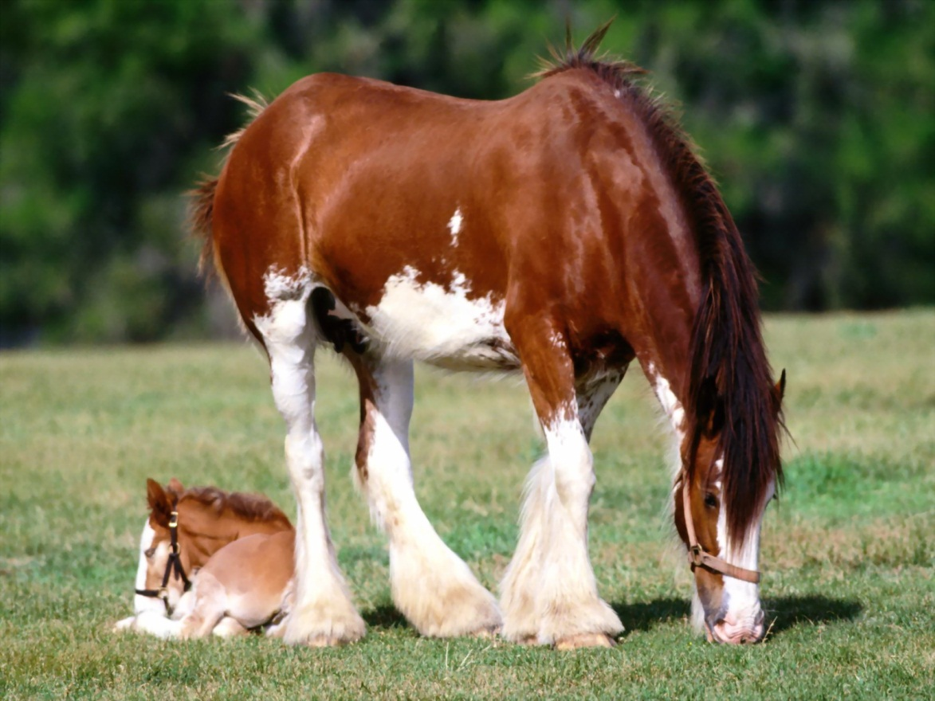
лошадь

Slide 6
Не корова, а с рогами: «Кто же я?» – узнайте сами. Тоже травку я жую, Тоже молоко даю, Утром рано просыпаюсь, На лужок я отправляюсь, Там до вечера пасусь, Ну, и как же я зовусь? (коза)

Slide 7
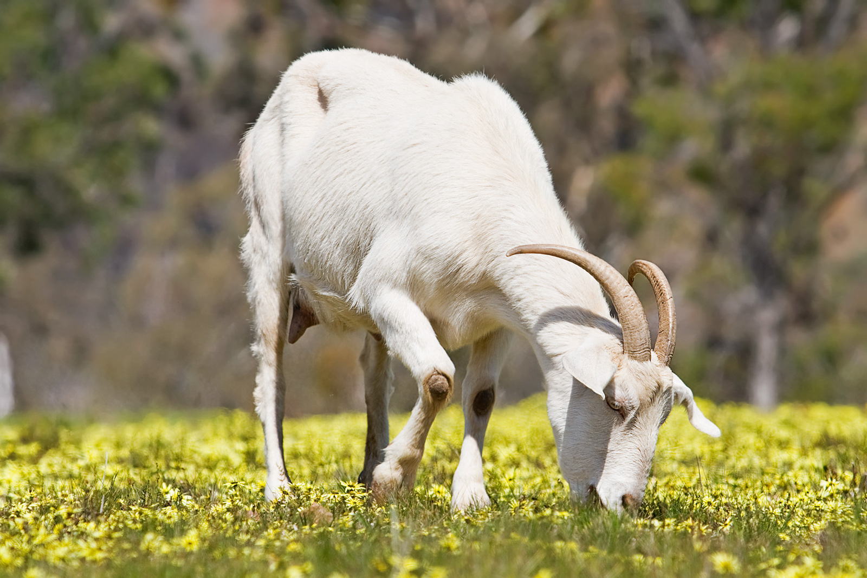
коза

Slide 8
Блеет жалобно: «Б-е-е, б-е-е!» Травку щиплет во дворе, Шубка в завитых колечках, А зовут её … (овечка)

Slide 9
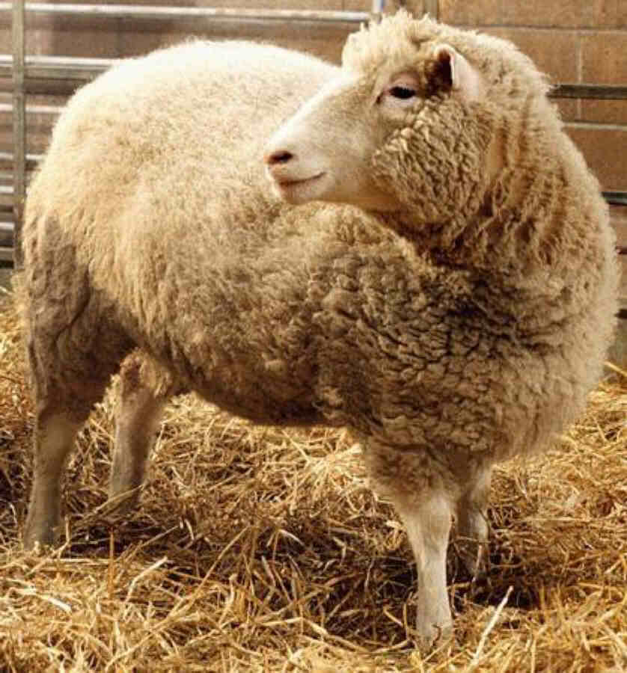
овца

Slide 10
Вместо носа - пятачок, Вместо хвостика - крючок. Нежно-розовая спинка Сплошь покрыта вся щетинкой. Он на солнце в луже спит, Только тронешь - завизжит. Даже маленький ребенок Знает - это... (поросенок)

Slide 11
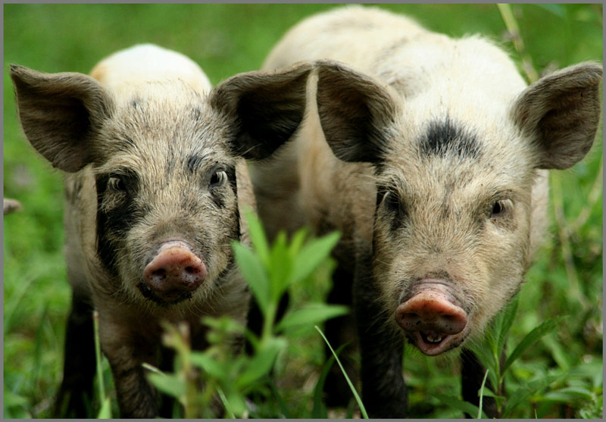
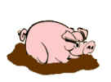
Поросята

Slide 12
В сарае, в клетке он живёт, Морковку сладкую грызёт. Ох и острые же зубки, Он всегда в пушистой шубке, Лопоухий, хвост как нолик. Все узнали это…( кролик)

Slide 13
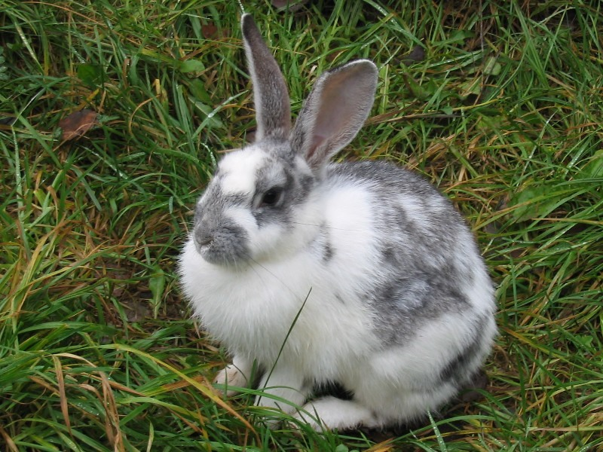
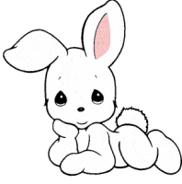
Кролик

Slide 14
Это кто такой лохматый, Языкатый и зубатый? Лопоухий, хвост крючком, Скачет прямо и бочком. Вот навстречу он бежит И от радости визжит. Хочет что – то сказать нам. Слышим: « Ры и гав, гав, гам» Всегда там, где слышна драка И зовут дружка… (собака)

Slide 15
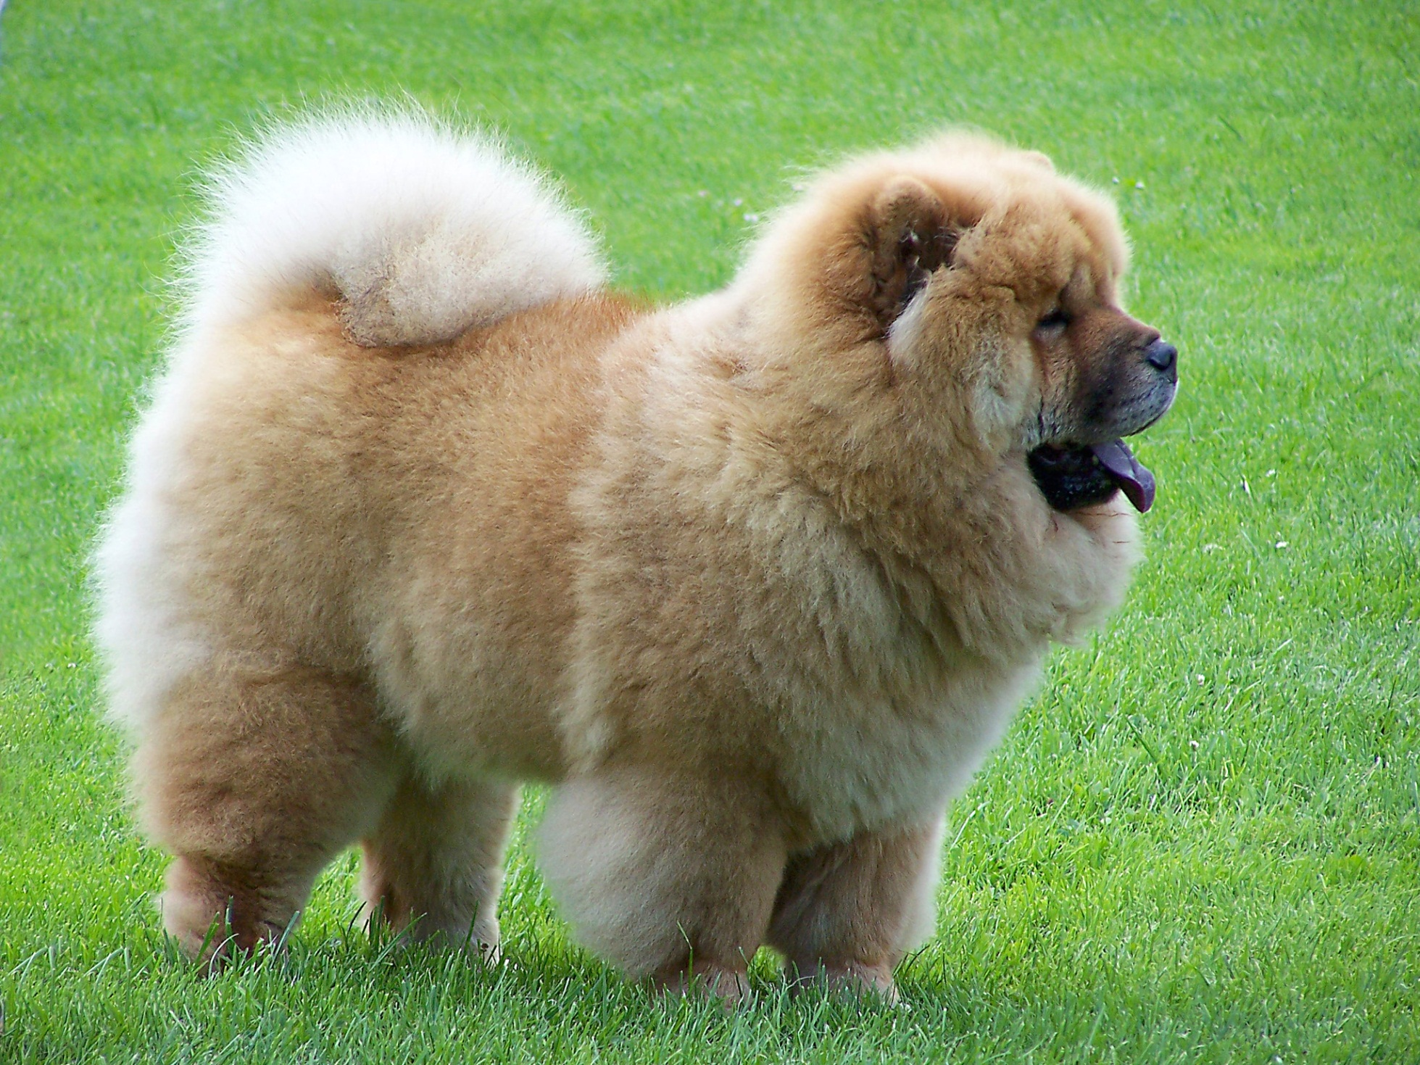
собака

Slide 16
В нашем доме кто живет? Молоко из миски пьет. По ночам мышей гоняет. Днем на лавке отдыхает. Больше никаких забот. Ну,конечно,это...(кот)

Slide 17
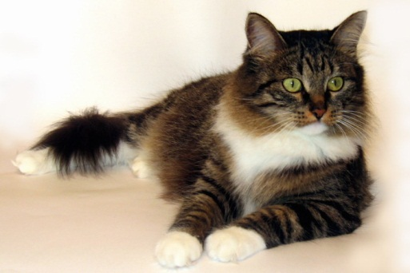
кошка

Slide 18
Спозаранку я встаю, Звонким голосом пою. Травку разгребаю, Зёрна собираю. У меня есть гребешок, Кто я дети?……(петушок)

Slide 19
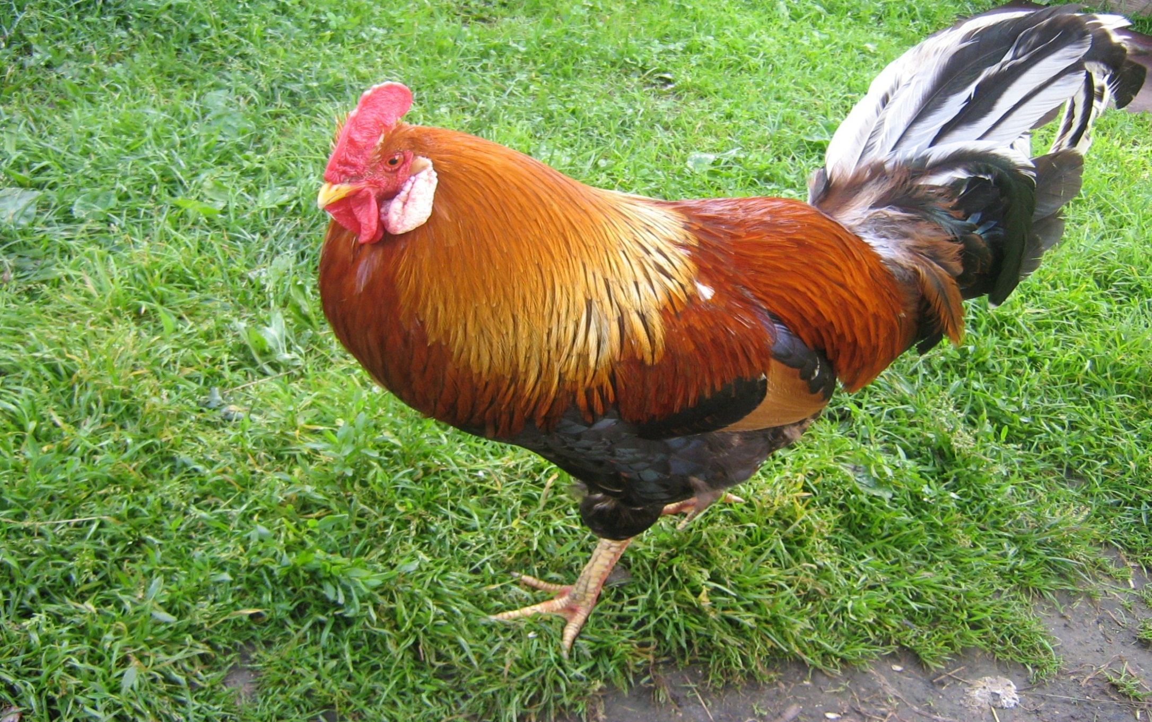
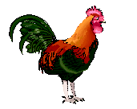
Петух

Slide 20
Я пеструшка, я хохлатка. Куд-куда! - кричу я кратко. Кричу, и слышит улица: Снесла яичко ...(курица)

Slide 21
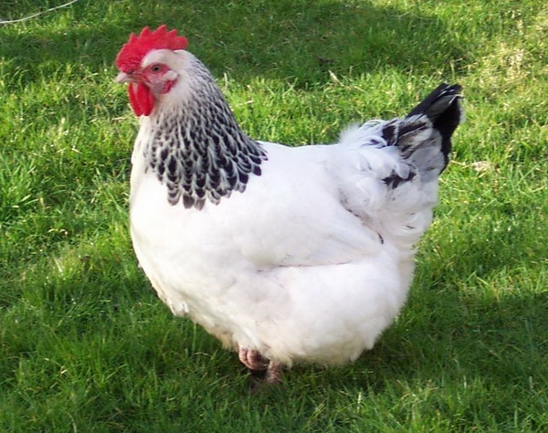
курица

Slide 22
Может плавать и нырять, В небе высоко летать. Мне скажи через минутку. Что за птица? Знаешь? - (утка)

Slide 23
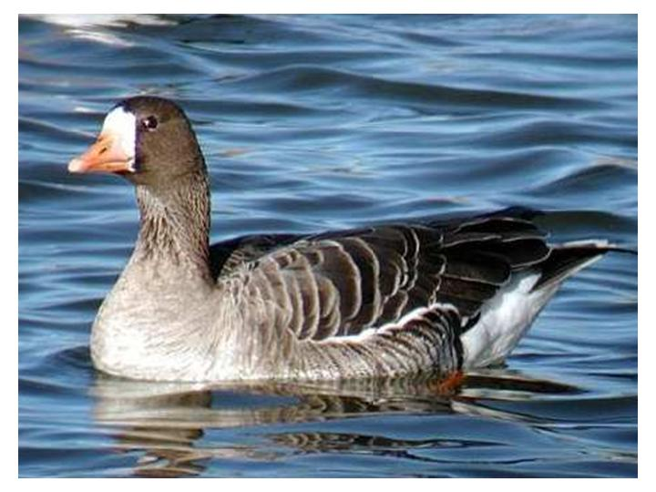
утка

Slide 24
Я птица важная, ни с кем я не дружу,
От важности надутый я хожу, Бываю белым я и чёрным, как земля, На клюве у меня висит петля. (индюк)

Slide 25
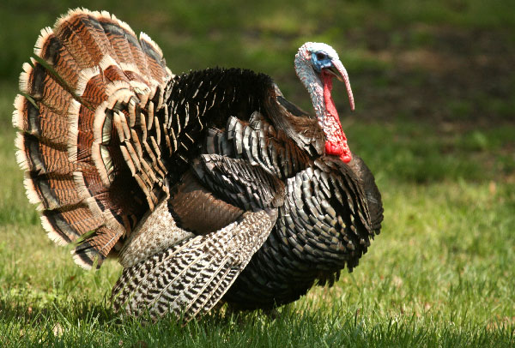
индюк

Slide 26
В перьях ходит, не спешит, Часто на людей шипит. Я чуть-чуть его боюсь. Угадали? Это- ….(гусь)

Slide 27
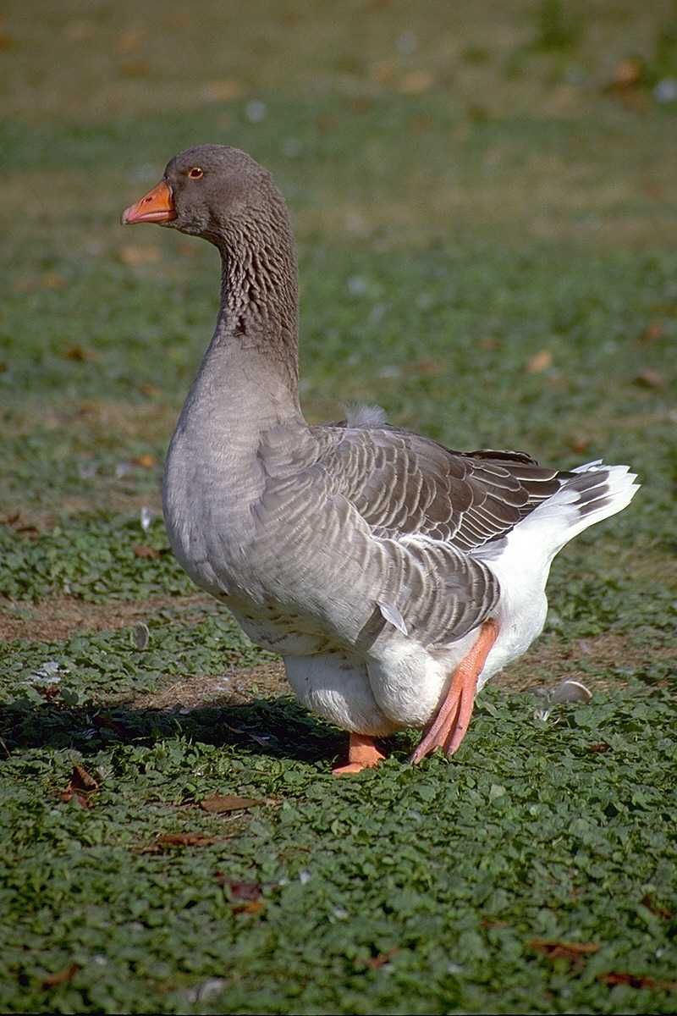
гусь

Slide 28
Автор презентации Москалёва Ирина

